Slide 1
§28 АФРИКА: образ материка
7 КЛАСС

Slide 2
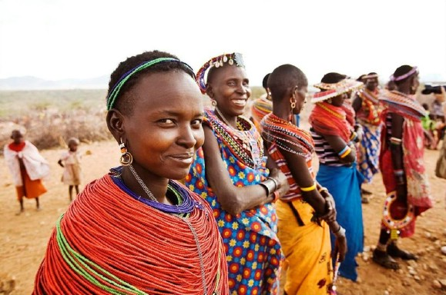
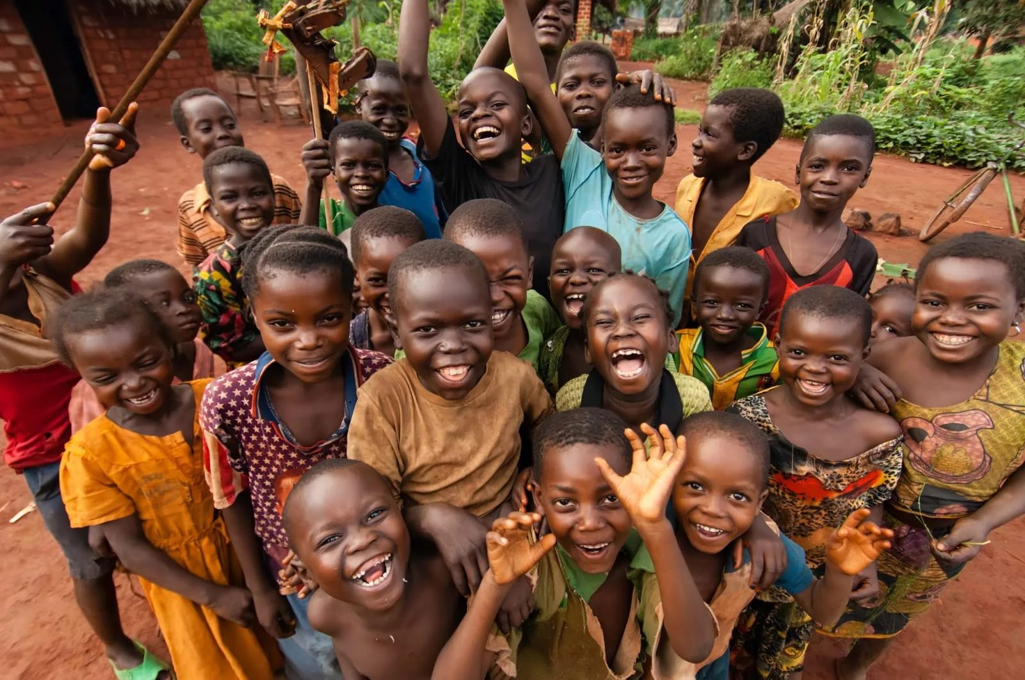
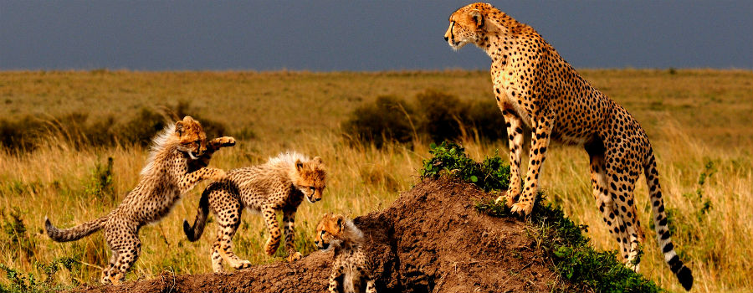

Slide 3
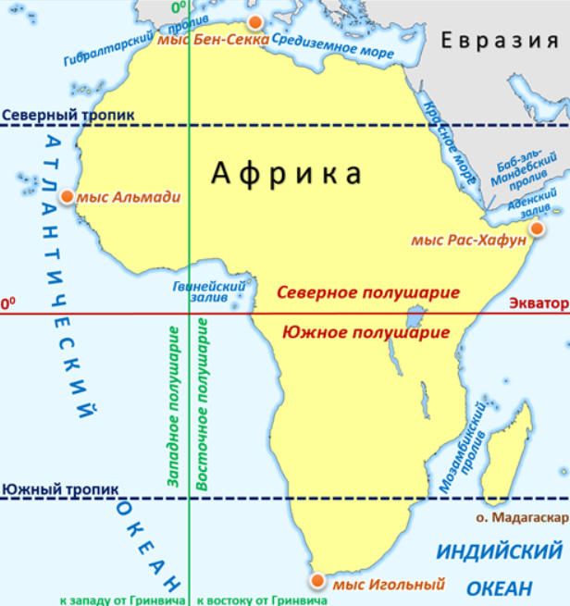
О чем говорит географическое положение Африки?
По отношению к экватору: материк расположен в северном и южном полушариях.
По отношению к начальному меридиану и тропикам:
Африку пересекает нулевой меридиан, меньшая часть материка лежит в западном полушарии, а большая в восточном. Африку пересекают северный и южный тропики.
Крайние точки:
С - м. Бен-Секка
Ю - м. Игольный
В. – м. Рас-Хафун
З - м. Альмади

Slide 4
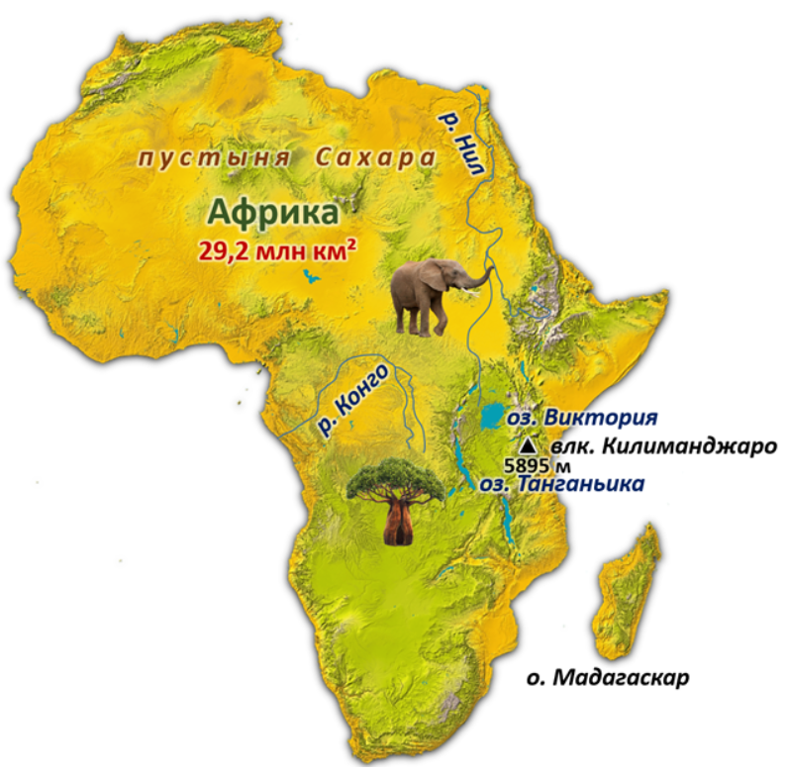
Площадь Африки- 29,2 млн км², с островами- 30,3 млн км²
Суэцкий перешеек
Африку омывают: Атлантический океан с Гвинейским заливом, Средиземное море, Индийский океан с Красным и Аравийским морями.
Африка отделена от Европы узким Гибралтарским проливом (наименьшая ширина -14 км) и соединена с Азией Суэцким перешейком (120 км).
Береговая линия Африки изрезана слабо

Slide 5
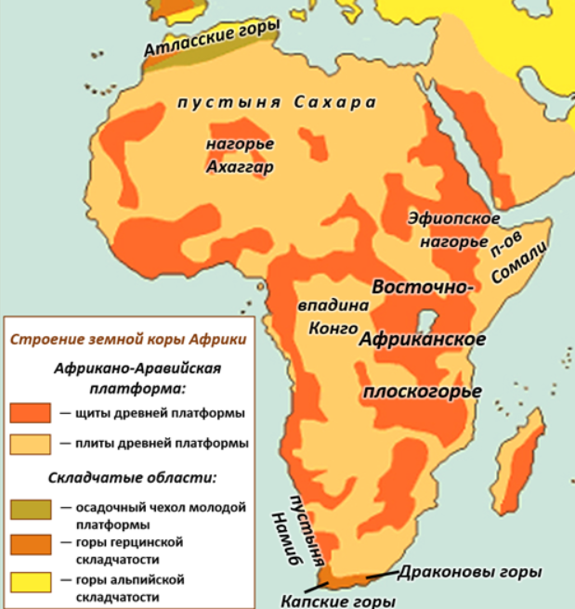
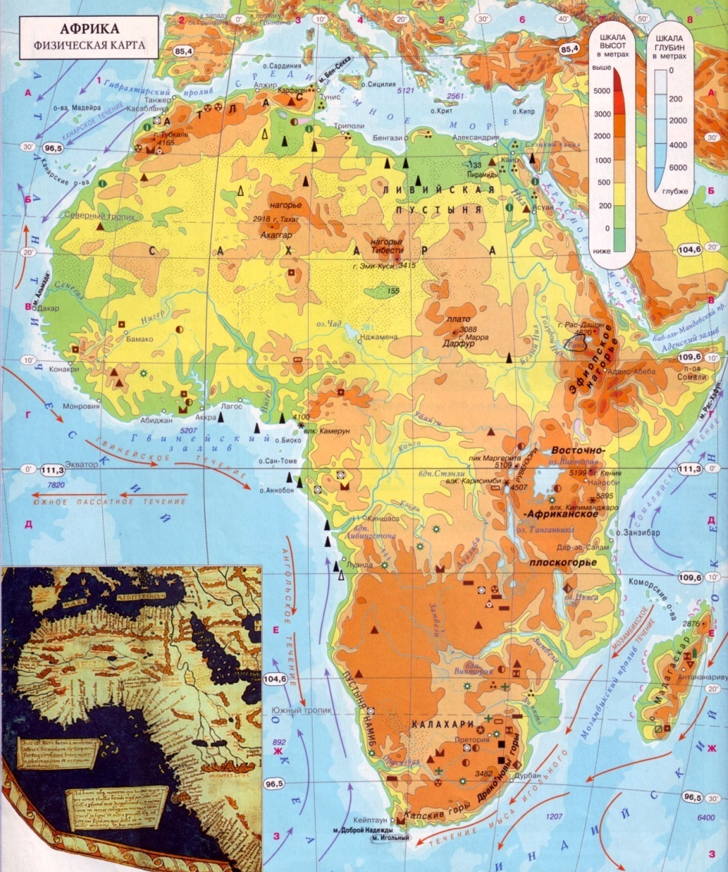
Строение земной коры и рельеф
В основании большей части материка лежит древняя платформа, поэтому в её рельефе преобладают равнины разной высоты.

Slide 6
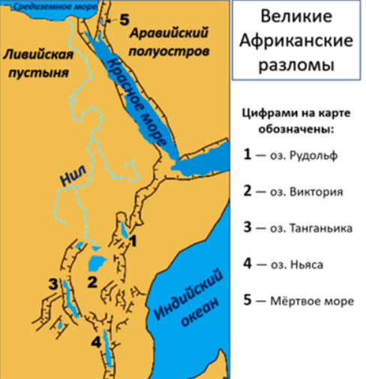
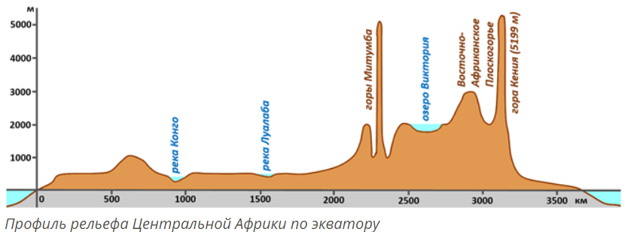
Рельеф, строение земной коры Африки
Самый высокий материк планеты.
Восточно-Африканские разломы:
Самый протяженный на суше пояс разломов, протяженностью 6 тыс. км. Система разломов состоит из горстов и грабенов, которые заняты озерами.

Slide 7
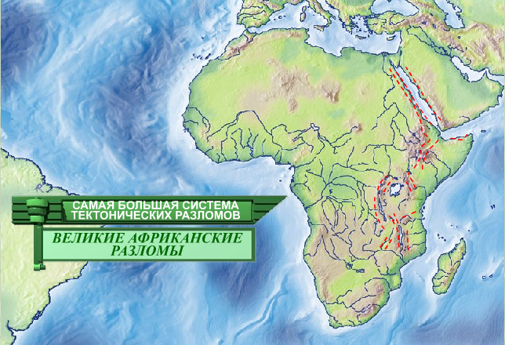
Великие Африканские разломы
Протянулись вдоль Красного моря
через Эфиопское нагорье
до устья реки Замбези
Вывод: характерны горсты,
грабены, здесь часты
Землетрясения и вулканы

Slide 8
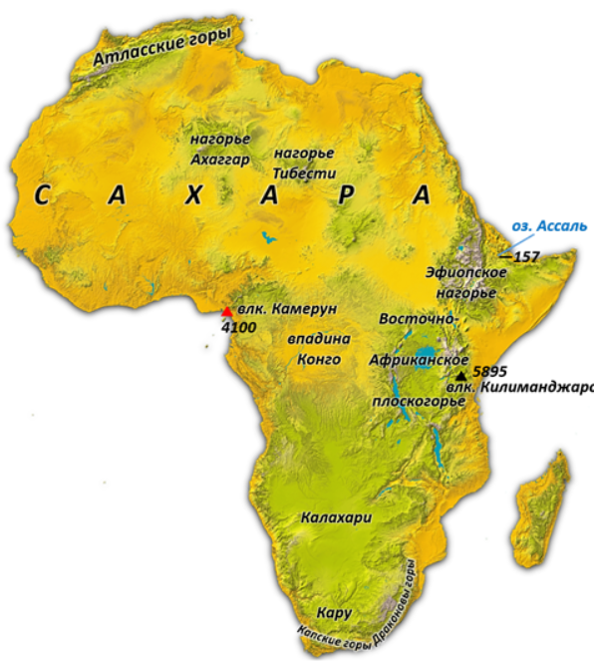
РЕЛЬЕФ
Равнины занимают большую часть Африки.
По преобладающим высотам материк можно разделить на Низкую Африку (северную) и Высокую Африку (южную).
Высочайшая гора Африки-вулкан Килиманджаро (5895 м). Вершина этого вулкана располагается выше снеговой линии.

Slide 9
Связь между основными формами рельефа и строением земной коры
Основные формы рельефа | Строение земной коры
Атлас | Область новой складчатости
Пустыня Сахара | Древняя платформа
Эфиопское нагорье | Древняя платформа, зона разломов материка
Нагорье Ахаггар | Древняя платформа (щиты)
Нагорье Тибести | Древняя платформа (щиты)
Восточно-Африканское плоскогорье | Древняя платформа, область древнейшей складчатости, зона разломов материка
Драконовы горы | Область новой складчатости
Капские горы | Область новой складчатости
Пустыня Калахари | Древняя платформа

Slide 10
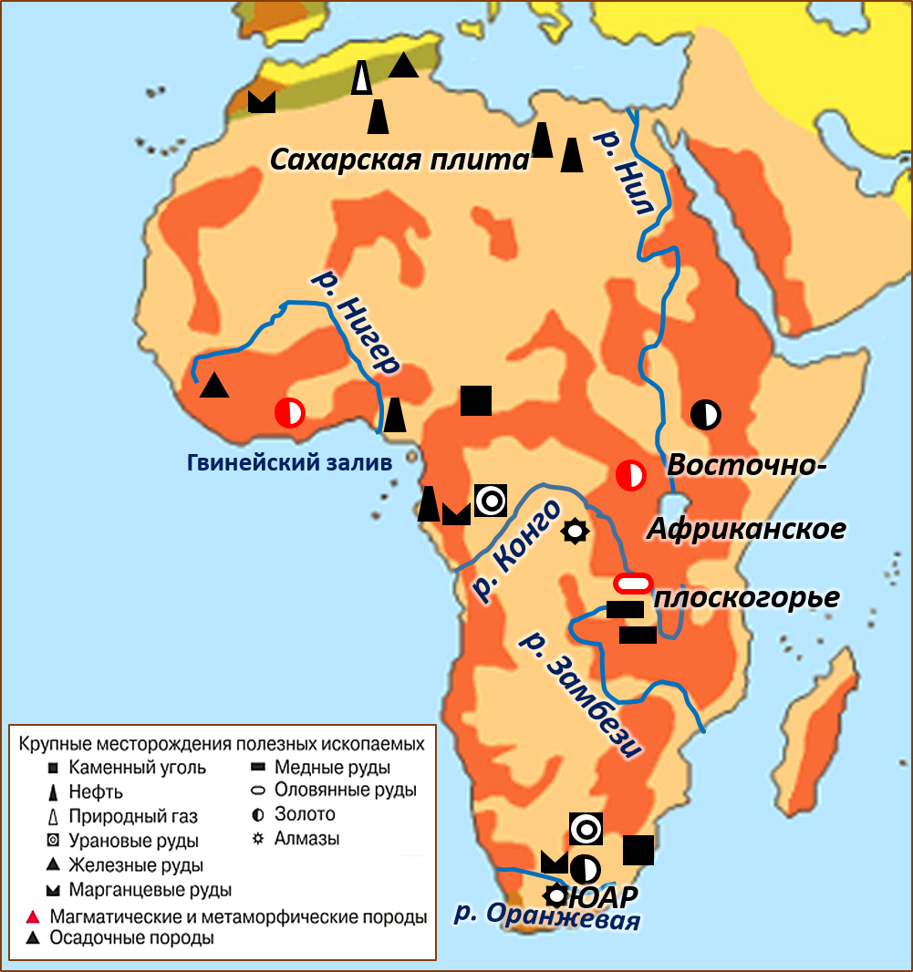
Полезные ископаемые
В Африке находятся месторождения почти всех известных видов полезных ископаемых.
По запасам руд марганца, хромитов, бокситов, золота, кобальта, фосфоритов Африка занимает 1 место среди материков.
По запасам руд меди, урана, графита Африка на 2-ом месте
По запасам нефти, газа, ртути, железной руды – на 3-ем месте.

Slide 11
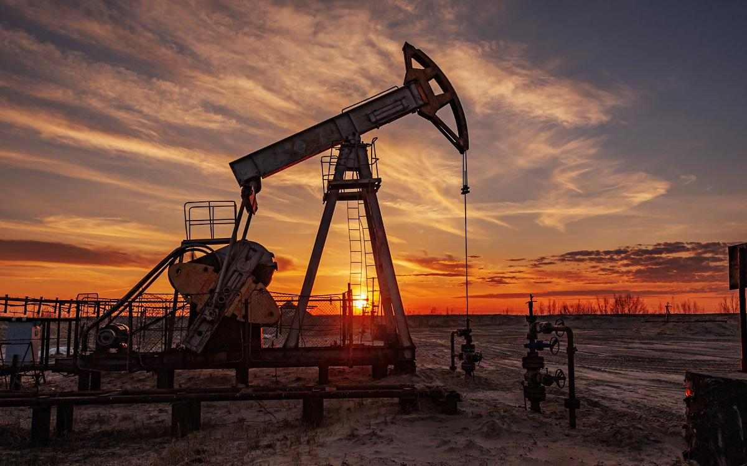
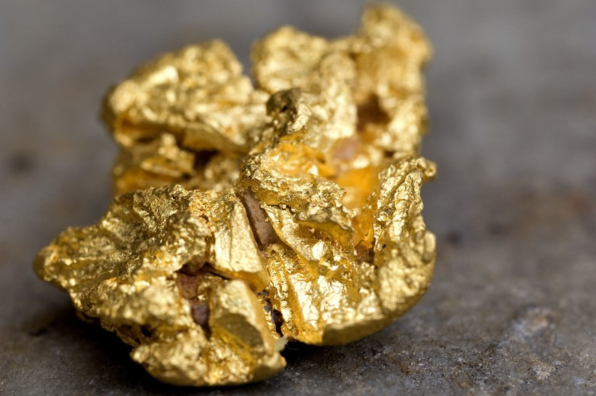
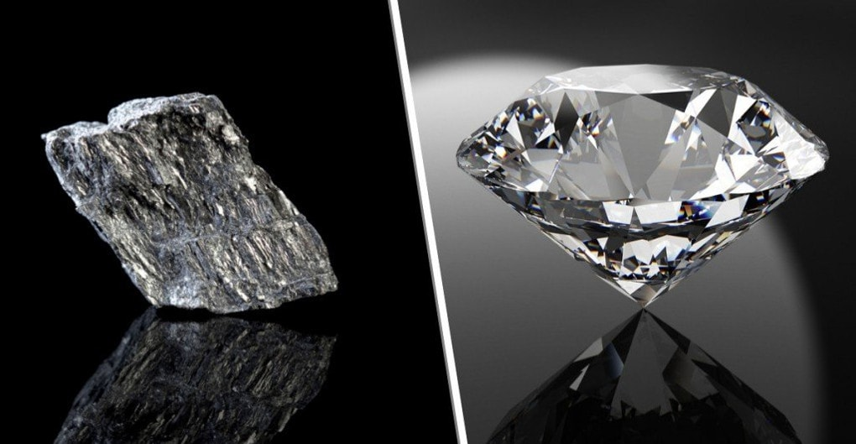
Полезные ископаемые
Месторождения алмазов (ЮАР, Зимбабве).
Золота (ЮАР, Гана, Мали, Республика Конго).
Месторождения нефти (Нигерии и Алжире).
Бокситы (Гвинее и Гане).
Ресурсы фосфоритов, а также марганцевых, железных и свинцово-цинковых руд сосредоточены в зоне северного побережья Африки.

Slide 12
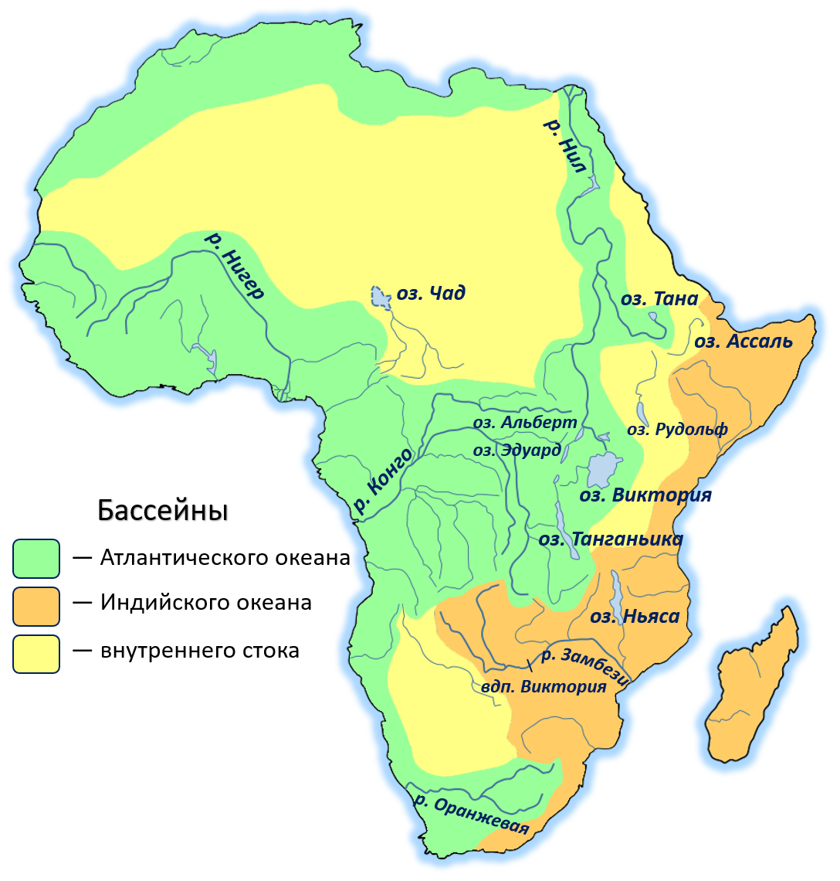
Внутренние воды Африки
Нил (с Кагерой)– самая длинная река Африки (6 671 км).
Другие крупнейшие реки:
-Нигер на западе
-Конго в центральной Африке. Река полноводна весь год, два раза пересекает экватор.
-Замбези, Лимпопо и Оранжевая на юге.
Река Замбези полноводна летом.
Водопад Виктория (гремящий дым), ширина – 1 800 м.
Озеро Танганьика - расположено в зоне разломов.
Второе в мире по глубине - озеро Виктория - самое большое озеро Африки по площади.
Озеро Чад - самое крупное в пустыне Сахара, по составу соленое. При длительной засухе сильно уменьшается по площади.

Slide 13
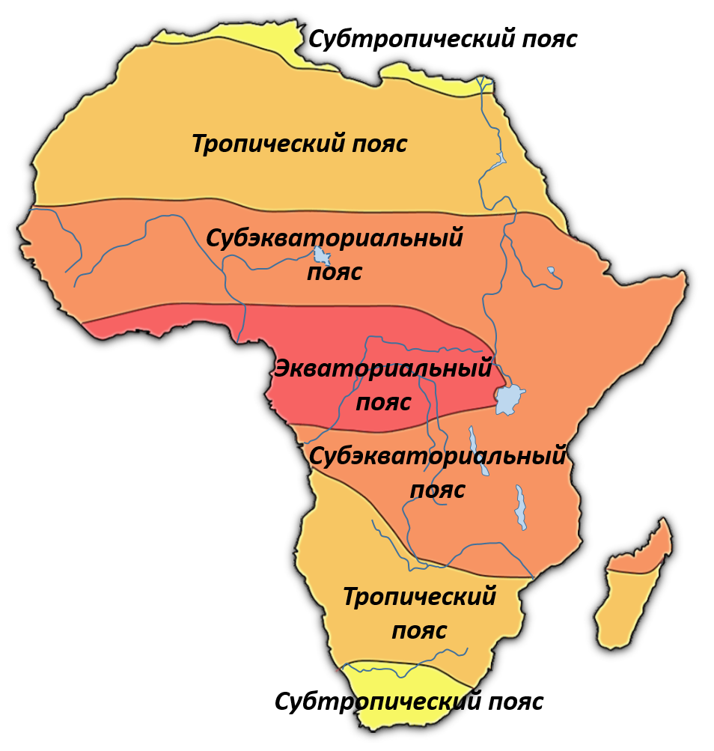
Климат Африки
Вся территория Африки находится в жарких климатических поясах и материк пересекается линией экватора, поэтому Африка - самый жаркий материк планеты.
- Центральная Африка и прибрежные районы Гвинейского залива относятся к экваториальному поясу, там в течение всего года выпадают обильные осадки и нет смены времён года.
- К северу и к югу расположены субэкваториальные пояса.
- Далее идут тропические пояса. Для них характерны высокие температуры при малом количестве осадков, что ведёт к образованию пустынь.
-Северная и южная оконечности материка входят в соответствующие субтропические пояса.

Slide 14
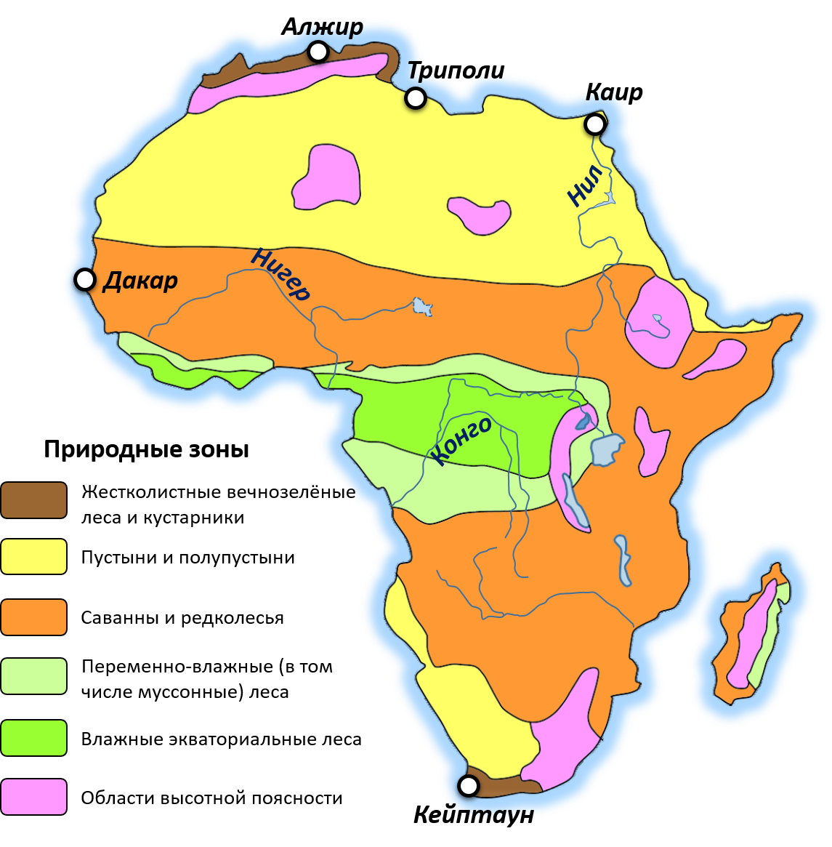
Самое жаркое место на Земле — в Ливийской пустыне в районе Триполи (Max t +58,4)
Природные зоны Африки характеризуются большим разнообразием, потому что сам материк расположен на экваторе и растягивается от него на тысячи километров.
Среди основных их видов выделяют зону экваториальных лесов, саванны и редколесья, а также пустыни и полупустынные территории, вечнозеленые леса и кустарники.

Slide 15
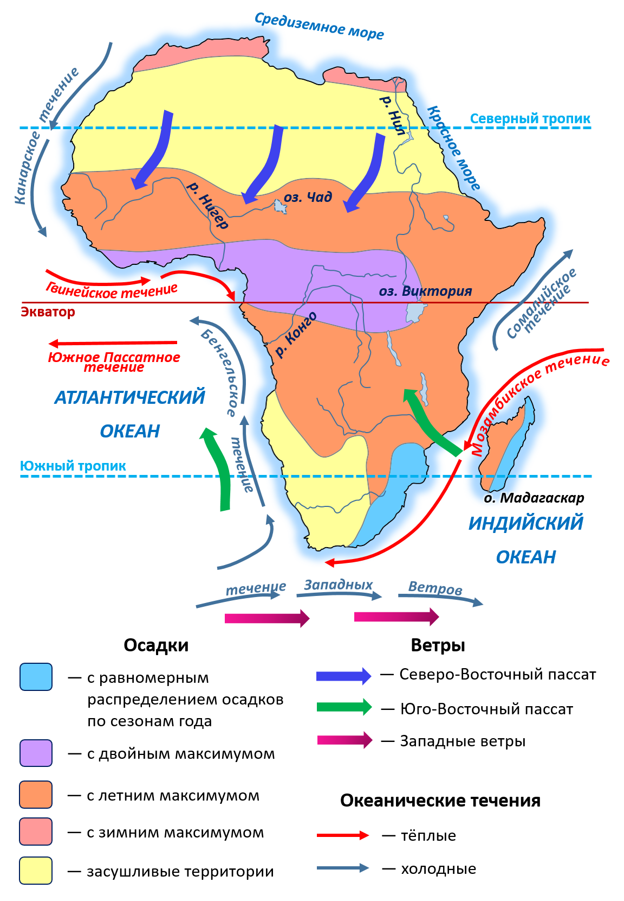
Воздушная циркуляция и океанические течения
Северо-восточные ветры несут с Евразии сухой тропический воздух. В Южную Африку юго-восточные ветры приносят влажный воздух и Индийского океана, с востока на запад количество осадков убывает. Много влаги задерживают наветренные склоны Драконовых гор и гор Мадагаскара.
Холодные океанические течения в тропических широтах у западных берегов снижают температуры и усиливают засушливость. Теплые течения, омывающие восточные берега, повышают температуру на побережье.
Самое влажное место Африки у подножия горы Камерун- 9655 мм осадков в год.

Slide 16
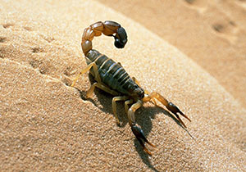
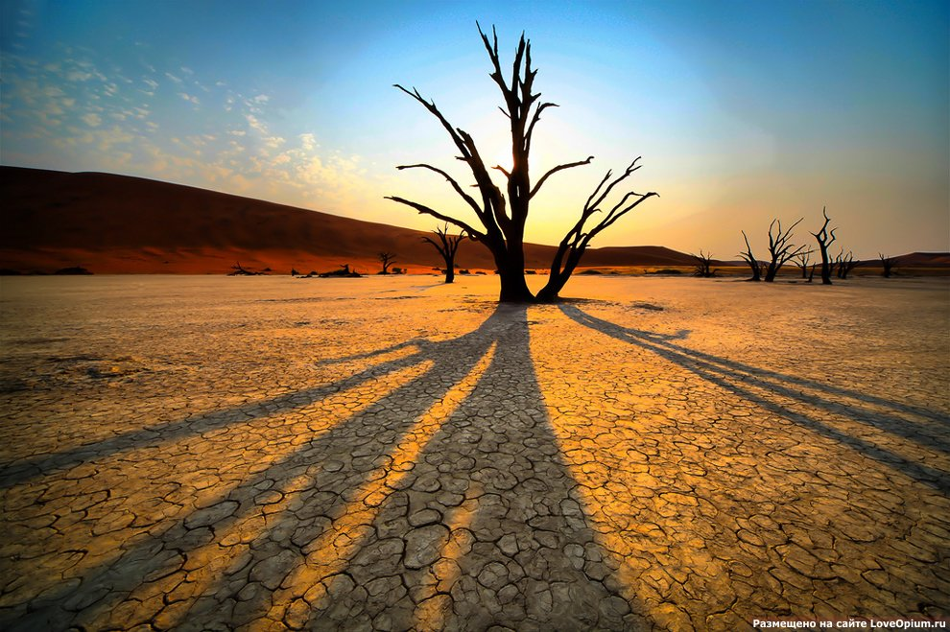
Полупустыни и пустыни
Растительность и животный мир: ксерофиты, акации (суккуленты), скорпионы, жуки, змеи, тушканчики, верблюды, фенек.

Slide 17
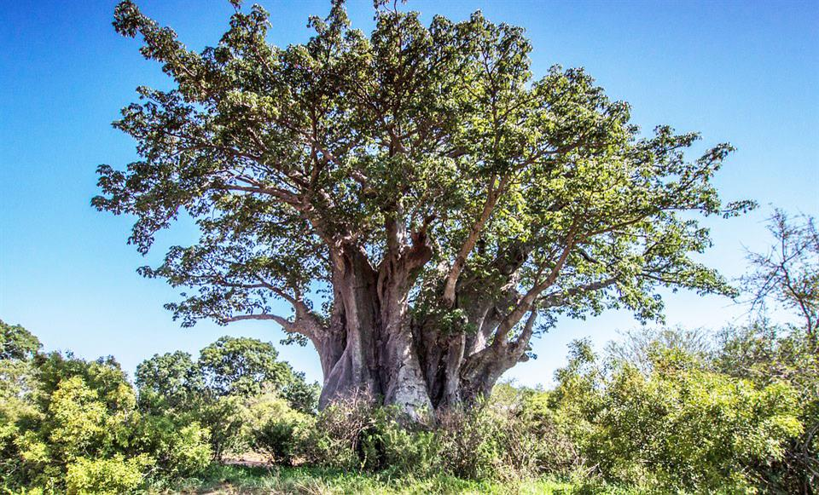
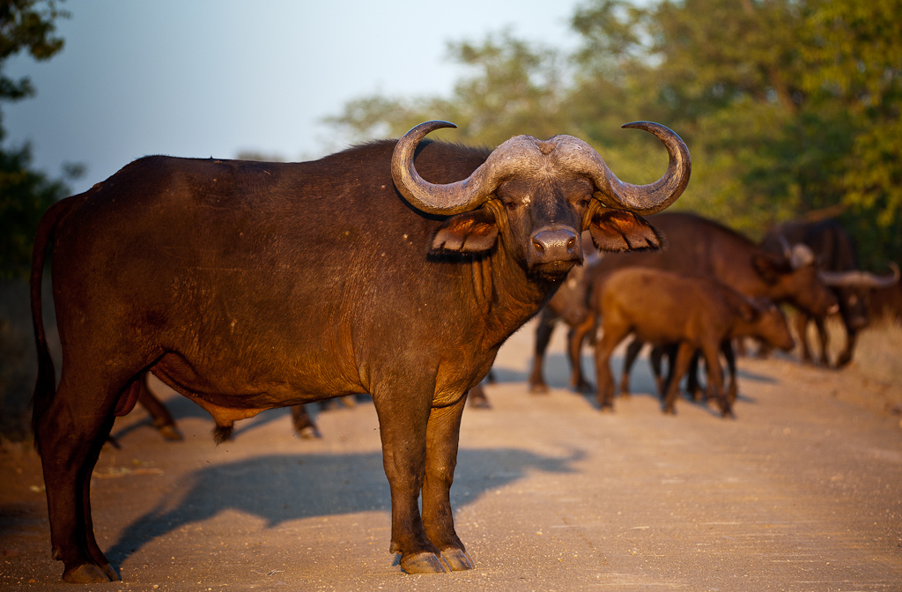
Саванны
Растительность: баобабы, злаки, пальмы, масличные пальмы; животные: жирафы, буйволы, львы, слоны.

Slide 18
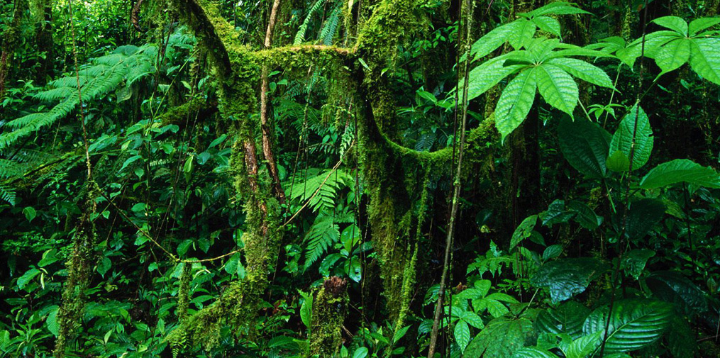
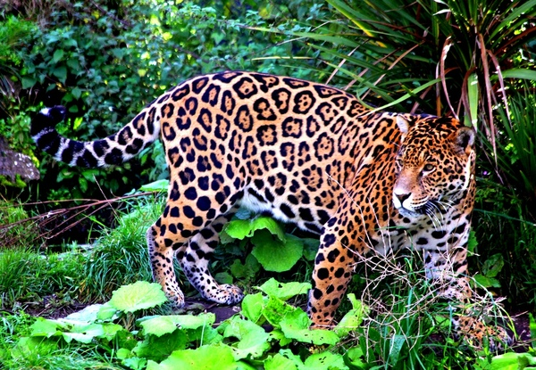
Влажные экваториальные леса
Растительность: каменный дуб, ююба, дикая маслина; животные: леопарды, антилопы, зебры.

Slide 19
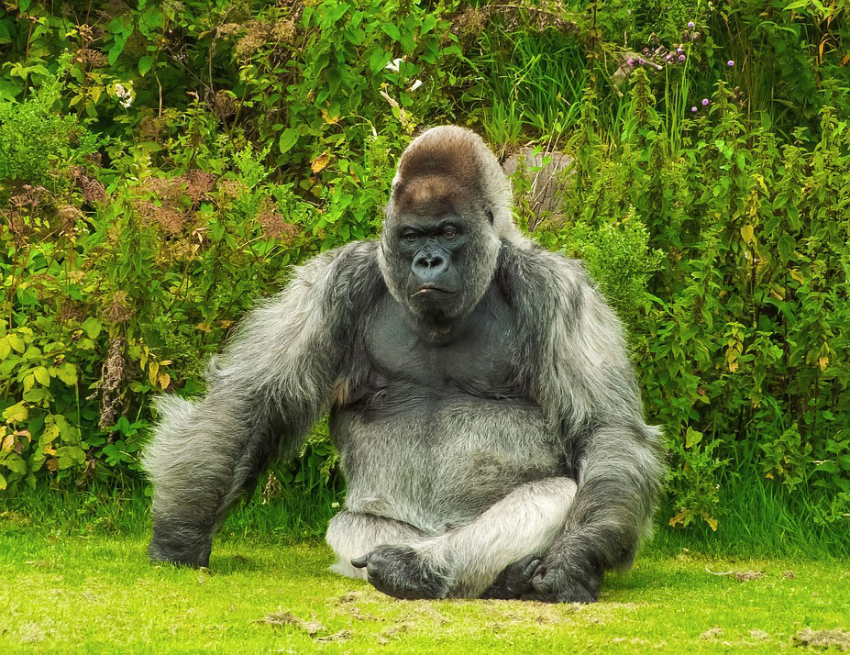
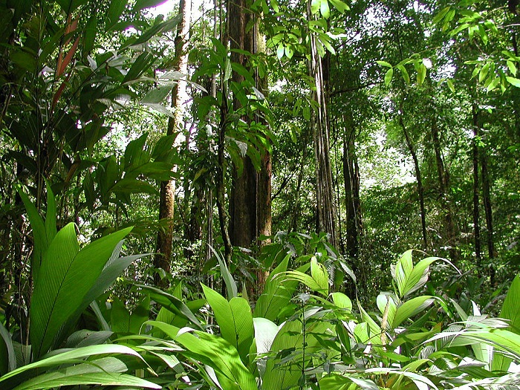
Переменно-влажные и влажные леса (гилея)
Растительность: бананы, кофе, фикусы; животные: гориллы, шимпанзе, термиты, леопарды.

Slide 20
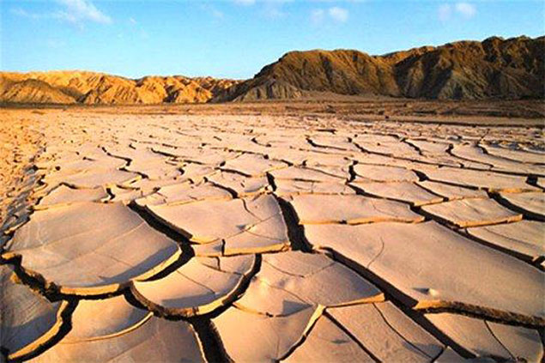
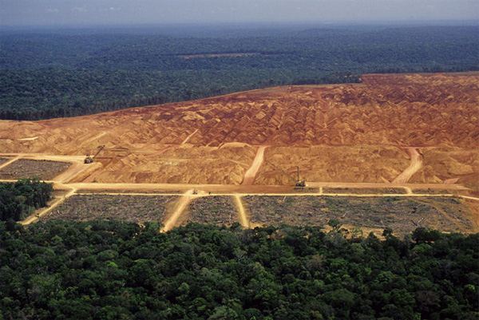
Экология
Основные экологические проблемы Африки: опустынивание — проблема северной и южной части, вырубка тропических лесов - в центральной части.

Slide 21
Итог:
Материк Африка расположен по обе стороны от экватора, по обе стороны от нулевого меридиана, второй материк по площади, омывается Атлантическим и Индийским океаном, близко расположен к материку Евразия, имеет выгодное физико-географическое положение.

Slide 22
Домашнее задание:
д\з §28 задание 1-11 на стр. 109

